Slide 1
Технология интегратор как разновидность технологий на основе дидактического усовершенствования и реконструирования учебного материала
М.Н.Маслак
ГБОУ школа № 477
Пушкинского района
С-Петербурга

Slide 2
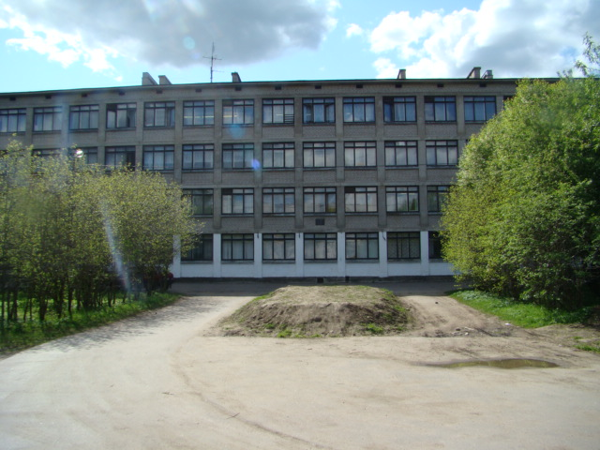
ГБОУ средняя общеобразовательная школа
№ 477 с углубленным изучением предметов художественно-эстетического цикла

Slide 3
Концепция развития школы
Создание социальных и педагогических условий развития личности ребенка в контексте культурного наследия Царского Села

Slide 4

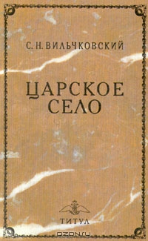

1 этап: Поисково-аналитическая деятельность

Slide 5
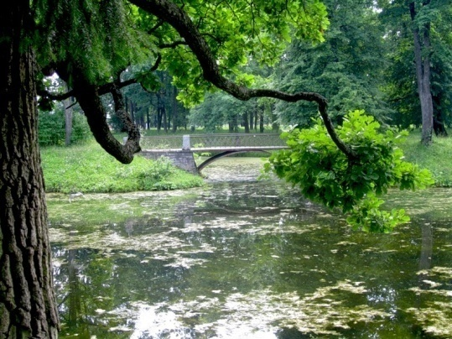
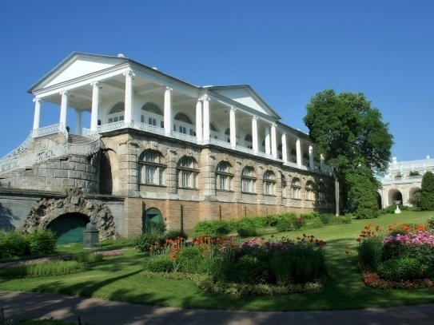
2 этап: Систематизация культурологического материала
Гидропарки Царского Села
Известняки:
пудостский камень
плиточный путиловский
известняк

Slide 6
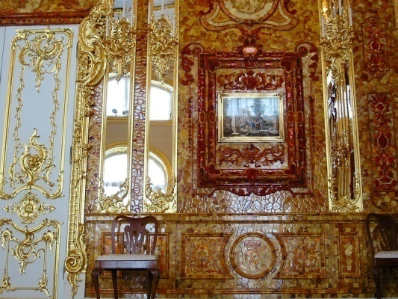
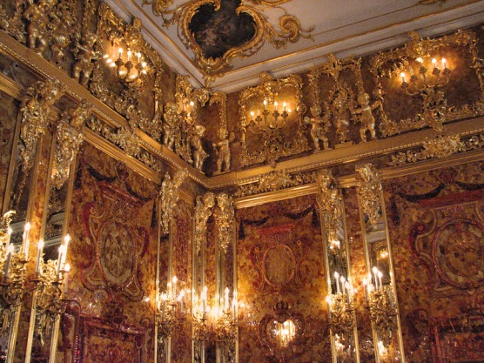
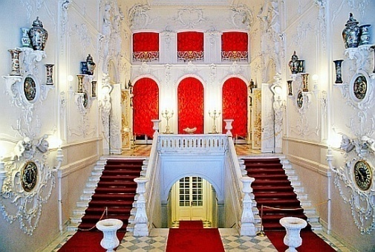
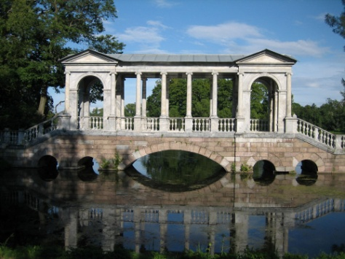
Камнерезное искусство
Мрамор в создании культурных памятников Царского Села

Slide 7
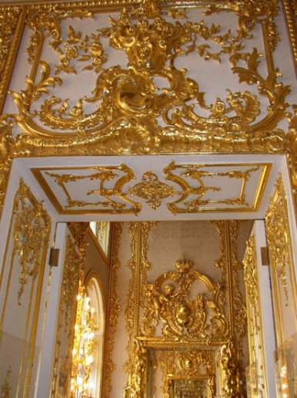
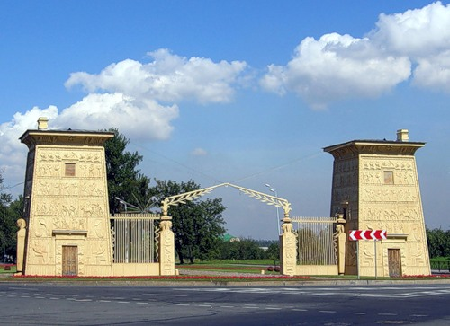
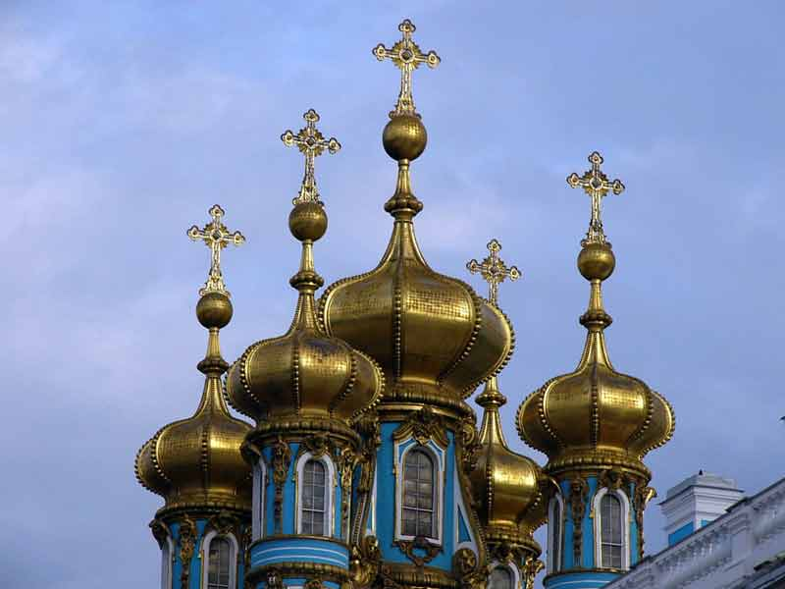
Металлы и сплавы в интерьерах дворцов и парков
Золото – металл русского барокко

Slide 8
3 этап: «Методическое сопровождение к базовой программе с элементами культурологических и краеведческих знаний»
Культурологическая модель школьного химического образования

Slide 9
Интегратор – это интеллектуальные мосты, связывающие различные дисциплины
Физика
Интегратор
Химия
Биология
География

Slide 10
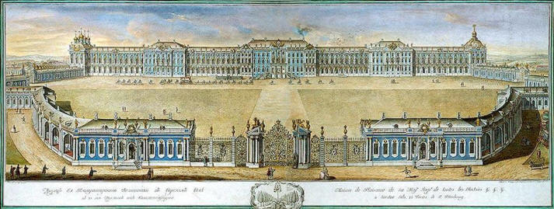
«Архитектура. Наука. Культура»
9 класс
Чем дальше тем искусство становится более научным, и наука более художест­венной. Расставшись у основания, они встретятся когда-нибудь на вершине.
Флобер
Цель: создание модели технологии строительства памятника архитектуры и иллюстрация значимости естественнонаучных знаний

Slide 11
Геологи
Химики
Проект «Архитектура-наука-русская культура в создании Екатерининского дворца»
Инженеры
Материало-веды
Архитекторы

Slide 12
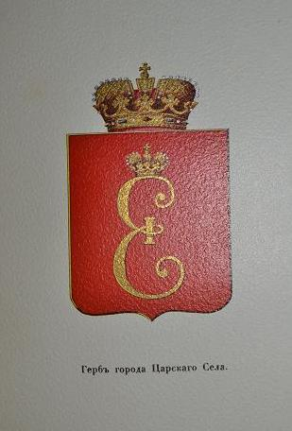
Презентация проектов
Екатерининский дворец – памятник культуры
Архитекторы, строители
Инженерная строительная механика
Строительные и декоративные материалы стиля барокко
Историческая справка
Физико-географическое исследование

Slide 13
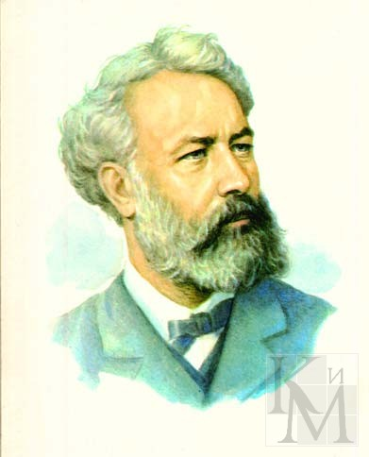
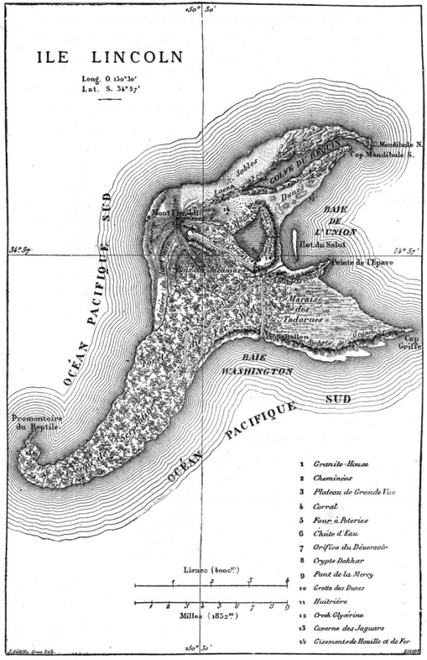
Путешествие по глобусу и карте вместе с Ж.Верном
Интегратор – миграция, которому придается значение:
Социальное,
Биологическое,
Химическое,
Географическое

Slide 14
Миграция химических элементов
Куговорот элементов в природе
Образование минералов и горных пород Таинственного острова
Способы получения и обработки веществ, их практическое применение
Мыловарение
Гончарное дело
Выплавка стекла
Выплавка железа
Получение необходимых для выживания веществ

Slide 15
Генетическая связь классов неорганических соединений
История большинства химических элементов в земной коре характеризуется круговыми процессами, В.И.Вернадский
Понятия интеграторы –
ген, род, родство

Slide 16
Многообразие и единство веществ
Генетическая связь классов неорганических соединений
Химические реакции в природе
Синтез новых веществ
Образование карбоната кальция
Виды известняков и их свойства
Известняки как ДСМ

Slide 17
Вывод: использование понятий-интеграторов превращает науку и образование в открытую терминологическую систему, объединяющую различные дисциплины

Slide 18
Спасибо за внимание

